Slide 1
Advanced Competitive Programming
國立成功大學ACM-ICPC程式競賽培訓隊
nckuacm@imslab.org
Department of Computer Science and Information Engineering
National Cheng Kung University
Tainan, Taiwan

Slide 2
Week 2 Basic Programing
STL 和 Coding 小知識

Slide 3
Outline
Coding 小知識
STL
Vector
String
STL 可以在型態中宣告 STL
sort
題目賞析
CodeForces 1130 B
CodeForces 1137 A

Slide 4
Coding 小知識
cin and cout
輸入加速方式
如何讀取包含空白的資訊
long long int
陣列
memset
sizeof
Notes:
想要在掌握高階技能，必定要先從熟練基礎工具，無論是實作或是發想時的實驗都會大量地使用。

Slide 5
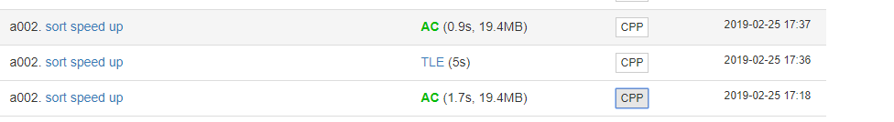
cin and cout
有很好的型態支援度
速度比 scanf 和 printf 慢？
原因是出在要配合 scanf 和 printf ，如果我們把它取消來看看會發生什麼事情。
ios::sync_with_stdio(0)
cin.tie(0)

Slide 6
cin and scanf and getline
讀取到空白停止(終止字元是空白)
如果遇到需要讀取空白的情況，用 getline 解決(可設定終止字元)
使用頻率少，但是必須知道它的存在。

Slide 7
long long
有比較大的數值處理能力
使用時機：處理 int 範圍的測試資料時，如果過程中會有 加法 與 乘法 的操作
大約是 -4e18 ~ 4e18
PS：4e18 這個表示法相當於科學記號中的 4x10¹⁸
PS：如果連 long long 都沒辦法處理，那就是 大數 這個又更麻煩了。
Notes:
改進。

Slide 8
陣列
初始化：memset
靜態宣告 與之後介紹的 vector<any_type> 比較
建議陣列宣告根據題目給定的“Max N”宣告大小
如果是想要根據題目給定的 N 宣告大小的話，建議使用動態的 vector<any_type>

Slide 9
STL
vector<any_type>
動態特性
Cplusplus.com 說明文件簡介
string
STL 可以套在 STL 裡面
然而 STLSTL 又可以套在 STL 裡面
然而 STLSTLSTL 又可以套在 STL 裡面
然而 STLSTLSTLST L又可以套在 STL 裡面
然而 STLSTLSTLSTLSTL 又可以套在 STL 裡面

Slide 10
vector<any_type>
vector 擁有很多方便的自帶函數可以使用，可以加快不少開發速度
vector::operator[]
vector::size()
vector::resize()
vector::assign()
vector::push_back()
說明文件： www.cplusplus.com

Slide 11
C plus plus 說明文件簡介
以 vector::push_back()為例
如果覺得文件量太大，可以先專注在定義、範例、複雜度，三個地方。

Slide 12
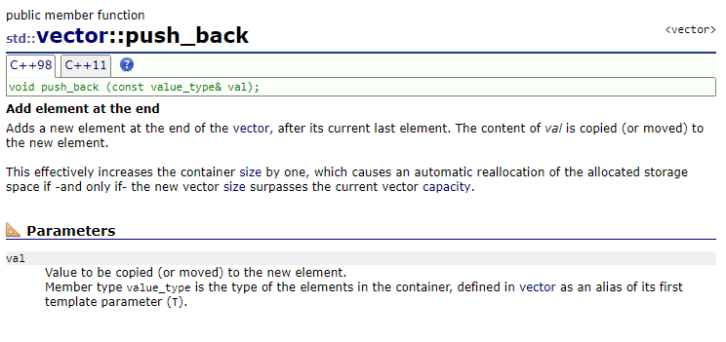
C plus plus 說明文件簡介

Slide 13
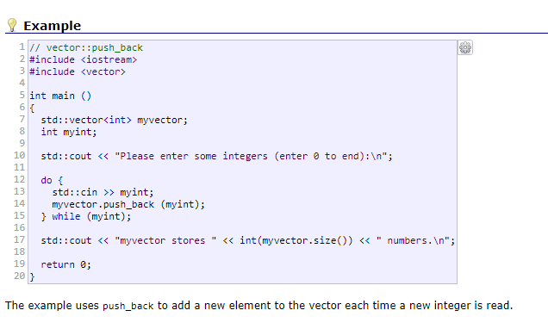
C plus plus 說明文件簡介

Slide 14
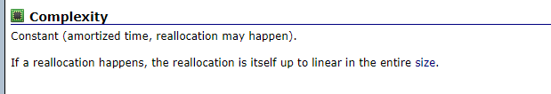
C plus plus 說明文件簡介

Slide 15
string
vector<any_type> 擁有的自帶函數 string 也有，如：
string::push_back()
string::assign()
還有很多針對字串的自帶函數，如：
string::substr()
string::operator+=
也可以把 string 轉型態成 char[] 的字串型態：
string::c_str()

Slide 16
string 字典序
簡單理解
設想一本英語字典里的單詞，哪個在前哪個在後？

Slide 17


STL 可以套在 STL 裡面
vector<any_type>，的範例：
vector<int>：整數vector
vector<long long int>：長整數vector
vector< vector<int> >：整數vector的vector

Slide 18
自學清單
pair
first, second
sort
set
insert
set::iterator 的 operator++ 的時間複雜度
把整個 set 依序顯示
map
map::operator[] 的時間複雜度
iterator 的 operator++ 的時間複雜度
把整個 map 依序顯示

Slide 19
sort
將一堆元素由"給定規則"排成一順序
對於整數 預設是定義 是否小於 的規則
對於字串 預設是定義 是否字典序小於 的規則

Slide 20
sort
5, 6, 9, 8, 2 這五個元素由小到大排為 2, 5, 6, 8, 9
a, bc, ay, aa 這四個元素由字典順序排為 a, aa, ay, bc

Slide 21
回顧字典序
簡單理解
設想一本英語字典里的單詞，哪個在前哪個在後？
bool operator< (cont string& lhs, const string& rhs);

Slide 22
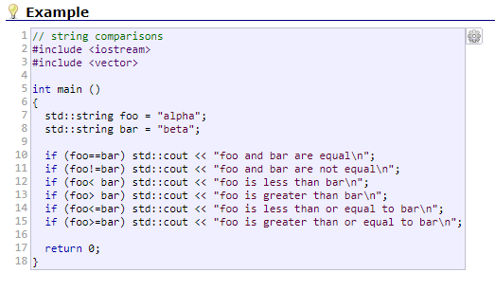

string 字典序

Slide 23
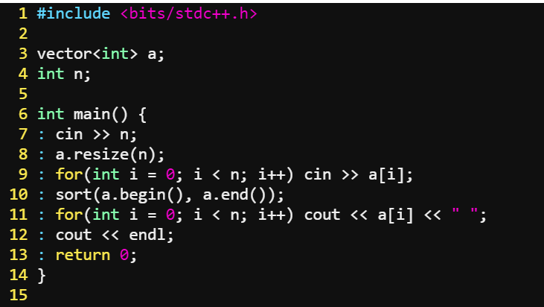
vector sort 使用練習
請各位打開 judge.cp.ccns.io
特別感謝 ccns 的網管大大鼎力相助
練習題目 a002
練習&下課
15min鐘後繼續上課。

Slide 24
sort
將一堆元素由"給定規則"排成一順序
對於 vector<int> 這種型態呢？
對於 自定義struct 的型態呢？
對於 any_type 呢？

Slide 25
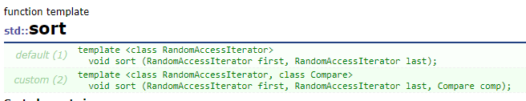
自定義 sort
參考 cplusplus 網站上 sort 的定義
可以在第三個欄位放入自定義小於

Slide 26
自定義 sort
那我們是不是可以對 any_type 定義小於
那我們是不是可以對 vector<int> 定義小於

Slide 27
題目賞析 – CodeForces 1130 B
現在有兩個人，小藍和小紅他們在位置1。
現在有一數列中有 2 個 1、2 個 2 …、2 個 N，亂序
他們要各自依序拜訪 1 ~ N
且被拜訪過的位置不能被另一個人拜訪
請問兩人最小移動步數和為？

Slide 28
題目賞析 – CodeForces 1130 B
Input
3
1 1 2 2 3 3
Output
9

Slide 29
題目賞析 – CodeForces 1130 B
Input
3
1 1 2 2 3 3
累計移動步數：0
Output
9

Slide 30
題目賞析 – CodeForces 1130 B
Input
3
1 1 2 2 3 3
累計移動步數：2
Output
9

Slide 31
題目賞析 – CodeForces 1130 B
Input
3
1 1 2 2 3 3
累計移動步數：4
Output
9

Slide 32
題目賞析 – CodeForces 1130 B
Input
3
1 1 2 2 3 3
累計移動步數：4+1
Output
9

Slide 33
題目賞析 – CodeForces 1130 B
Input
3
1 1 2 2 3 3
累計移動步數：4+3
Output
9

Slide 34
題目賞析 – CodeForces 1130 B
Input
3
1 1 2 2 3 3
累計移動步數：4+5
Output
9

Slide 35

題目賞析 – CodeForces 1130 B
Input
4
4 1 3 3 1 2 2 4
Output
23
位置 | 拜訪次序
1 | 4
2 | 1
3 | 3
4 | 3
5 | 1
6 | 2
7 | 2
8 | 4
Notes:
有沒有人有想法

Slide 36
題目賞析 – CodeForces 1130 B
分析：
為了避免靠位置小的人走到下個拜訪中位置大的，造成步數的浪費
小紅都去拜訪 i 中位置小的那家
小藍都去拜訪 i 中位置小的那家
4 1 3 3 1 2 2 4
我想很多人都可以想到這裡。
Notes:
有沒有==

Slide 37
題目賞析 – CodeForces 1130 B
怎麼實現這個想法？

Slide 38
題目賞析 – CodeForces 1130 B
每個點有位置跟拜訪次序兩個特徵
位置 | 拜訪次序
1 | 4
2 | 1
3 | 3
4 | 3
5 | 1
6 | 2
7 | 2
8 | 4

Slide 39
題目賞析 – CodeForces 1130 B
位置 | 拜訪次序
2 | 1
5 | 1
6 | 2
7 | 2
3 | 3
4 | 3
1 | 4
8 | 4
每個點有位置跟拜訪次序兩個特徵
如果我們按照 拜訪次序 排序

Slide 40
題目賞析 – CodeForces 1130 B
位置 | 拜訪次序
2 | 1
5 | 1
6 | 2
7 | 2
3 | 3
4 | 3
1 | 4
8 | 4
第奇數個row是拜訪順序中位置小的
小紅
第偶數個row是拜訪順序中位置大的
小藍

Slide 41
題目賞析 – CodeForces 1130 B
實現這個想法？
位置 | 拜訪次序
2 | 1
5 | 1
6 | 2
7 | 2
3 | 3
4 | 3
1 | 4
8 | 4

Slide 42
感受一下 excel 操作 – 自定義排序
位置 | 拜訪次序
1 | 4
2 | 1
3 | 3
4 | 3
5 | 1
6 | 2
7 | 2
8 | 4
位置 | 拜訪次序
2 | 1
5 | 1
6 | 2
7 | 2
3 | 3
4 | 3
1 | 4
8 | 4

Slide 43
題解說明
等等會示範用 vector 套 vector<int> 來存取資料
因為 vector< vector<int> > 的適用範圍比較廣，方便同學適應更多題目
但是這題可以使用 vector 套 pair 來存取資料比較方便
不用自定義 sort，因為 pair 有 是否小於 的定義，熟悉的同學可以更快速的實作算法

Slide 44
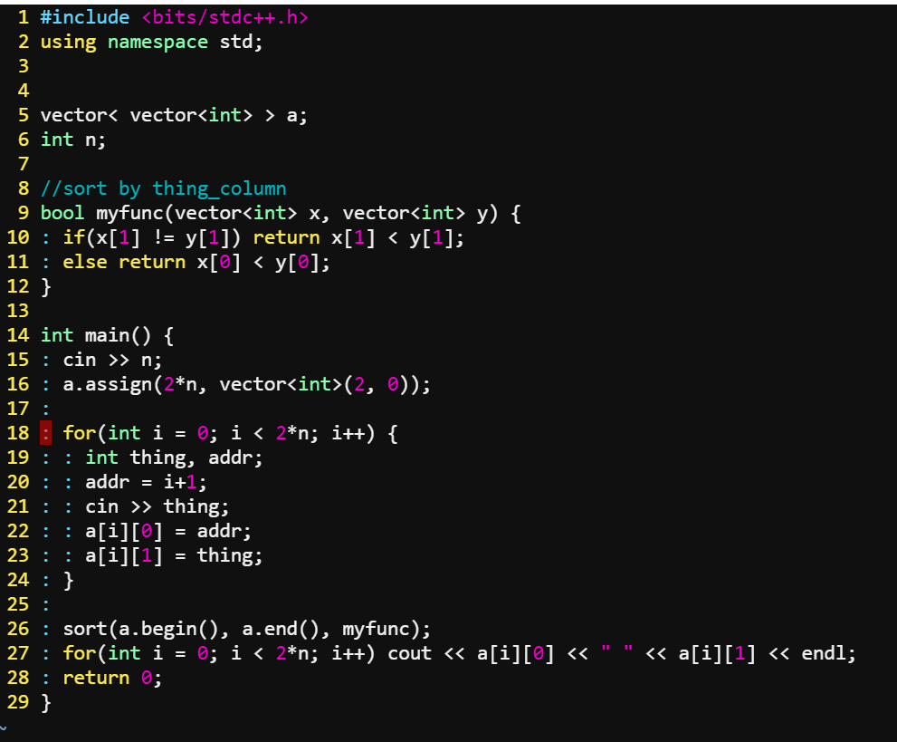
vector 套 vector<int> - 示範
宣告

Slide 45
vector 套 vector<int> - 示範
初始化
Hint 若要動態宣告大小，一定要先獲得 題目規定 的數值。

Slide 46
vector 套 vector<int> - 示範
完整讀取資料示範

Slide 47
題目賞析 – CodeForces 1130 B
開始模擬走路吧！
Hint 走路的步數會大於 int 範圍
以上這題全部所需要使用到的基本操作就教給各位了！
有了這些技巧之後
就可以試試看思考題目
更方便的快速實作腦袋中的思路

Slide 48
題目賞析 – CodeForces 1107 A
現在有 Q 筆問題
每筆問題中有一個 N 代表之後的數字 S 是幾位數
現在想要把數字 S 拆成兩個數字以上，並且由小到大排序，請問可能辦到嗎？
可以的話輸出可能的拆法

Slide 49
題目賞析 – CodeForces 1107 A
Input
2
6
654321
2
33
Output
YES
3
6 54 321
NO

Slide 50
題目賞析 – CodeForces 1107 A
貼心小提示：
可以使用 string 儲存
可以使用 str.substr() 輸出

Slide 51
練習&下課時間
Take a break!

Slide 52
Outline
演算法的效率
設計演算法的思考方法

Slide 53
演算法的效率

Slide 54
Big O
2 倍、3 倍、甚至 10 倍的常數倍優化不是競賽時考慮的要點。
我們所設計的演算法必須根據輸入規模 N 而定。

Slide 55
Big O
Big O 表示法 f(N) = O(g(N)) ⟺ ∃M, c > 0. ∀N > M. |f(N)| ≤ c⋅|g(N)|
意思是說在 N 足夠大的時候，已經存在正數 c 使得 c⋅|g(N)| 大於等於 |f(N)|

Slide 56
Big O
例如估計的時間函數: f(x)=x²+x+1
在 x 很大的時候，
主要影響整個函數值的大小是平方項
這時我們可以說 f(x) = O(x²)

Slide 57
Big O
設輸入規模為 N，常見的複雜度有： O(1) ≤ O(logN) ≤ O(N) ≤ O(NlogN)
≤ O(N^{k}) ≤ O(k^{N}) ≤ O(N!) ≤ O(N^{N})
其中 k 為常數 (不隨輸入規模成長)

Slide 58

競賽規範
記憶體空間的規範各競賽都不相同
通常得考慮:
- 遞迴深度
使用的變數多寡
程式碼長度

Slide 59

競賽規範
而競賽都以秒為單位去做時間限制
- 例如 1 秒、 3 秒、10 秒

Slide 60
合理的複雜度
通常會直接考慮資料的規模與計算出來的複雜度
有個傳統(?)的限制： 10⁷

Slide 61
合理的複雜度
假設題目:
規模為 N
而你:
設計出的演算法複雜度為 O(N² logN)

Slide 62
合理的複雜度
x = N² logN 得落在 x ≤ 10⁷ 左右
這樣的複雜度才不容易超時
也就是說如果 N = 10⁵
那就得重新設計演算法
因為此時 x = 10¹⁰ * log(10⁵) 超大

Slide 63
常見思考方法

Slide 64
演算法的設計思維
枚舉
動態規劃
分治法
貪心法

Slide 65
最大連續和問題
考慮整數數列: a(1), a(2), …, a(N)
讓 a(L), a(L+1), …, a(R) 盡量大
其中 1 <= L <= R <= N
例如 -4, 2, 3, -1, 0, 4, -5, 6, -7 的最大連續和為 9
[2, 3, -1, 0, 4, -5, 6]

Slide 66
演算法的設計思維
枚舉
動態規劃
分治法
貪心法

Slide 67
枚舉
所謂枚舉，
就是數出部份給定的集合中元素。
應用在問題中
將每個 L 與 R 配對舉出來
接著for(int k = L; k <= R; k++) sum += A[k];
就能找出最大的 sum

Slide 68

枚舉: 最大連續和問題
int best = A[1];
for (int L = 1; L <= N; L++) {
for (int R = L; R <= N; R++) {
int sum = 0;
for (int k = L; k <= R; k++) sum += A[k];
best = max(best, sum);
}
}
其時間複雜度為 O(N³)

Slide 69
演算法的設計思維
枚舉
動態規劃
分治法
貪心法

Slide 70
動態規劃: 最大連續和問題
for (int L = 1; L <= N; L++) {
for (int R = L; R <= N; R++) {
sum[L][R] = (R>L) ? sum[L][R-1]+A[R] : A[R];
best = max(best, sum[L][R]);
}
}
時間複雜度為 O(N²)

Slide 71
動態規劃
sum[L][L] = A[L];
for (int R = L; R <= N; R++)
sum[L][R] = sum[L][R-1] + A[R];
從邊界遞推地紀錄所有問題的解，且一個項用到前一項的最佳結果

Slide 72
動態規劃
好處是將會重複使用到的解都保存下來了，就能省下不少時間
不用像枚舉一樣重新計算
for(int k = L; k <= R; k++) sum += A[k];

Slide 73
演算法的設計思維
枚舉
動態規劃
分治法
貪心法

Slide 74
分治法
分治 (divide & conquer) 簡稱 D&C
將一個大的問題
分成幾個互相獨立的子問題
然後再將子問題分成子子問題
一直重複分割的動作直到最小問題 (邊界)
接著讓子問題合併求出父問題。

Slide 75
分治法: 最大連續和問題
將數列切一半 (分割)
左半的最大連續和為何 (子問題)
右半的最大連續和為何 (子問題)
包含”切開的分水嶺”的最大連續和 (子問題✩)
選出三者中最大值，就是整個數列的解 (合併)

Slide 76
分治法: 原大小的問題
P [a(1), a(2), a(3), a(4), a(5)]
假設 N = 5

Slide 77
分治法: 分割問題
[a(1), a(2), a(3), a(4), a(5)]

Slide 78
分治法: 子問題
[a(1), a(2), a(3), a(4), a(5)]
P [a(1), a(2)] P [a(3), a(4), a(5)]

Slide 79
分治法: 分割問題
[a(1), a(2), a(3), a(4), a(5)]
[a(1), a(2)] P [a(3), a(4), a(5)]

Slide 80
分治法: 子子問題
[a(1), a(2), a(3), a(4), a(5)]
[a(1), a(2)] P [a(3), a(4), a(5)]
P [a(1)] P [a(2)]

Slide 81
分治法: 最小子問題(邊界)
[a(1), a(2), a(3), a(4), a(5)]
[a(1), a(2)] P [a(3), a(4), a(5)]
[a(1)] P [a(2)] Return a(1)

Slide 82
分治法: 子子問題
[a(1), a(2), a(3), a(4), a(5)]
[a(1), a(2)] P [a(3), a(4), a(5)]
L=P [a(1)] P [a(2)]

Slide 83
分治法: 最小子問題(邊界)
[a(1), a(2), a(3), a(4), a(5)]
[a(1), a(2)] P [a(3), a(4), a(5)]
L=P [a(1)] [a(2)] Return a(2)

Slide 84
分治法: 子子問題
[a(1), a(2), a(3), a(4), a(5)]
[a(1), a(2)] P [a(3), a(4), a(5)]
L=P [a(1)] R=P [a(2)]

Slide 85
分治法: 子子問題
[a(1), a(2), a(3), a(4), a(5)]
[a(1), a(2)] P [a(3), a(4), a(5)]
L=P [a(1)] R=P [a(2)] P […, a(1), a(2), …]

Slide 86
分治法: 子子問題
[a(1), a(2), a(3), a(4), a(5)]
[a(1), a(2)] P [a(3), a(4), a(5)]
L=P [a(1)] R=P [a(2)] maxSum […, a(1), a(2), …]

Slide 87
分治法: 子子問題
[a(1), a(2), a(3), a(4), a(5)]
[a(1), a(2)] P [a(3), a(4), a(5)]
L=P [a(1)] R=P [a(2)] M=maxSum […, a(1), a(2), …]

Slide 88
分治法: 合併問題 (回傳解)
[a(1), a(2), a(3), a(4), a(5)]
[a(1), a(2)] P [a(3), a(4), a(5)] Return max(L, M, R)

Slide 89
分治法: 子問題
[a(1), a(2), a(3), a(4), a(5)]
L=P [a(1), a(2)] P [a(3), a(4), a(5)]

Slide 90
分治法: 分割問題
[a(1), a(2), a(3), a(4), a(5)]
L=P [a(1), a(2)] [a(3), a(4), a(5)]

Slide 91
分治法: 子子問題
[a(1), a(2), a(3), a(4), a(5)]
L=P [a(1), a(2)] [a(3), a(4), a(5)]
P [a(3)] P [a(4), a(5)]

Slide 92
分治法: 最小子問題 (邊界)
[a(1), a(2), a(3), a(4), a(5)]
L=P [a(1), a(2)] [a(3), a(4), a(5)]
[a(3)] P [a(4), a(5)] Return a(3)

Slide 93
分治法: 子子問題
[a(1), a(2), a(3), a(4), a(5)]
L=P [a(1), a(2)] [a(3), a(4), a(5)]
L=P [a(3)] P [a(4), a(5)]

Slide 94
分治法: 合併問題 (回傳解)
[a(1), a(2), a(3), a(4), a(5)]
L=P [a(1), a(2)] [a(3), a(4), a(5)]
L=P [a(3)] [a(4), a(5)] Return max(L, M, R)

Slide 95
分治法: 子子問題
[a(1), a(2), a(3), a(4), a(5)]
L=P [a(1), a(2)] [a(3), a(4), a(5)]
L=P [a(3)] R=P [a(4), a(5)]

Slide 96
分治法: 子子問題
[a(1), a(2), a(3), a(4), a(5)]
L=P [a(1), a(2)] [a(3), a(4), a(5)]
L=P [a(3)] R=P [a(4), a(5)] P […, a(3), a(4), …]

Slide 97
分治法: 子子問題
[a(1), a(2), a(3), a(4), a(5)]
L=P [a(1), a(2)] [a(3), a(4), a(5)]
L=P [a(3)] R=P [a(4), a(5)] maxSum [… a(3), a(4), …]

Slide 98
分治法: 子子問題
[a(1), a(2), a(3), a(4), a(5)]
L=P [a(1), a(2)] [a(3), a(4), a(5)]
L=P [a(3)] R=P [a(4), a(5)] M=maxSum [… a(3), a(4), …]

Slide 99
分治法: 合併問題 (回傳解)
[a(1), a(2), a(3), a(4), a(5)]
L=P [a(1), a(2)] [a(3), a(4), a(5)] Return max(L, M, R)

Slide 100
分治法: 子問題
[a(1), a(2), a(3), a(4), a(5)]
L=P [a(1), a(2)] R=[a(3), a(4), a(5)]

Slide 101
分治法: 子問題
[a(1), a(2), a(3), a(4), a(5)]
L=P [a(1), a(2)] R=[a(3), a(4), a(5)] P […, a(2), a(3),…]

Slide 102
分治法: 子問題
[a(1), a(2), a(3), a(4), a(5)]
L=P [a(1), a(2)] R=[a(3), a(4), a(5)] maxSum […, a(2), a(3),…]

Slide 103
分治法: 子問題
[a(1), a(2), a(3), a(4), a(5)]
L=P [a(1), a(2)] R=[a(3), a(4), a(5)] M=maxSum […, a(2), a(3),…]

Slide 104
分治法: 合併問題 (回傳解)
[a(1), a(2), a(3), a(4), a(5)]
Return max(L, M, R)

Slide 105
分治法: 原問題
P [a(1), a(2), a(3), a(4), a(5)]

Slide 106
分治法: 原問題
G=P [a(1), a(2), a(3), a(4), a(5)]
得到原問題的解了

Slide 107
分治法: 複雜度
假設原問題大小為: N
考慮實際時間花費

Slide 108
分治法: 時間花費
原問題時間花費為: T(N)
分割問題後為: T(N/2) + T(N/2)
maxSum: N

Slide 109
分治法: 時間花費
合併問題得 T(N) = 2*T(N/2) + N
並且最小子問題 T(1) = 1

Slide 110
分治法: 時間花費
T(N)
= 2¹ * T(N/2¹) + 1 * N = 2¹ * ( 2 * T(N/2²) + N/2¹ ) + 1 * N
= 2² * T(N/2²) + 2 * N = 2² * ( 2 * T(N/2³) + N/2² ) + 2 * N
= 2³ * T(N/2³) + 3 * N = 2³ * ( 2 * T(N/2⁴) + N/2³ ) + 3 * N
…
= 2? * T(1) + ? * N
想想看“問號”為多少？
Notes:
解釋 (lgN)*N 的式子由來

Slide 111
分治法: 複雜度
T(N) = 2^{lgN} * T(1) + (lgN) * N
∧ T(1) = 1
⇒ T(N) = 2^{lgN} + NlgN
⇒ T(N) = O(NlgN)
Notes:
解釋 (lgN)*N 的式子由來

Slide 112
演算法的設計思維
枚舉
動態規劃
分治法
貪心法

Slide 113
貪心法
每次做一個在當下看起來最佳的決策
進而漸漸求出全局最佳解
貪心法是動態規劃的特例

Slide 114
貪心法: 最大連續和問題
int best = A[1], sum = 0;
for (int R = 1; R <= N; R++) {
sum = max(A[R], sum + A[R]);
best = max(best, sum);
}
複雜度為 O(N)
Notes:
解釋 (lgN)*N 的式子由來

Slide 115

更優的複雜度?
枚舉、動態規劃、分治法、貪心法
這些思考方式能讓我們想出怎樣設計演算法
但可不能只滿足於此，要不斷的思考是否還存在別的演算法
Notes:
解釋 (lgN)*N 的式子由來

Slide 116
Questions?

